Slide 1


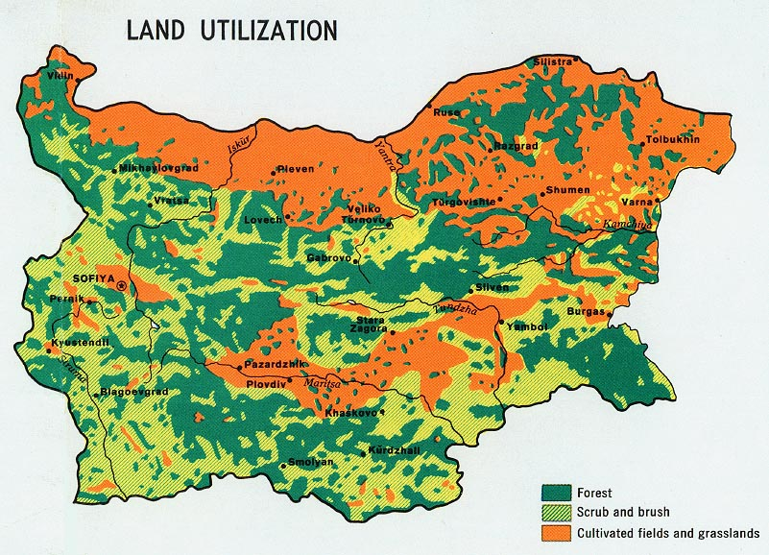
INSTITUTE FOR ENTREPRENEURSHIP, SUSTAINABLE DEVELOPMENT AND INNOVATION
Влияние на климатичните промени върху селското стопанство в България: смекчаване и адаптация
АЛАН ТОДИ, ИПУРИ
II-ри уебинар по проект “Активни фермери за АКИК”,
Тракийски Университет – Стара Загора
16.04.2021 г.

Slide 2
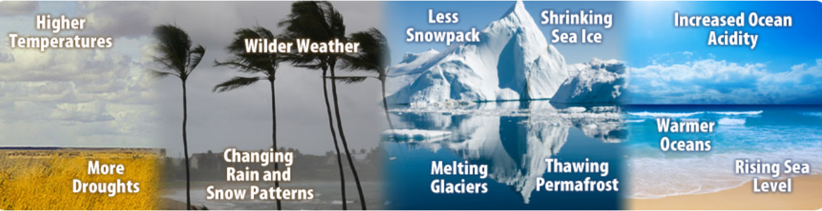
Кои са елементите на климатичните промени
Повишаване на температурата и по-екстремни температури ... топлинни вълни
По-малко валежи и по-интензивни засушавания ... намаляващи водоснабдявания
По-екстремни дъждовни бури ... наводнения, ерозия
Затопляне на океаните и покачване на морското равнище ... влияещо върху моделите на времетоПовишени огнища на насекоми и болести

Slide 3
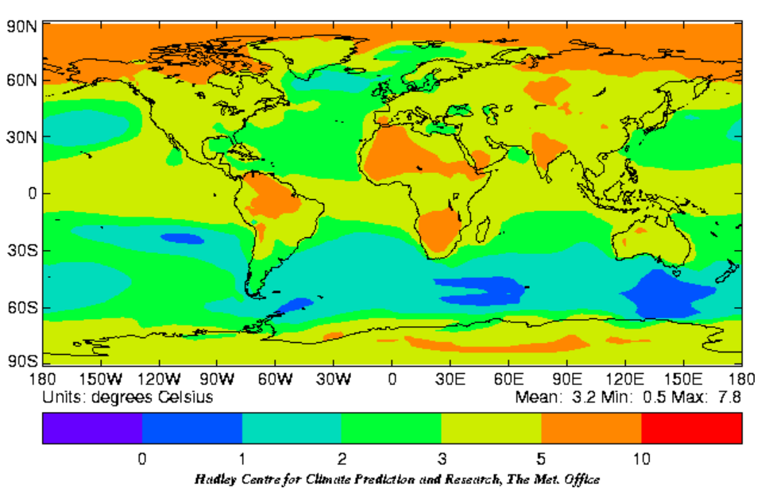

Промяна в средната годишна температура на повърхността от 1960-1990 до 2070-2100 ... Симулация

Slide 4
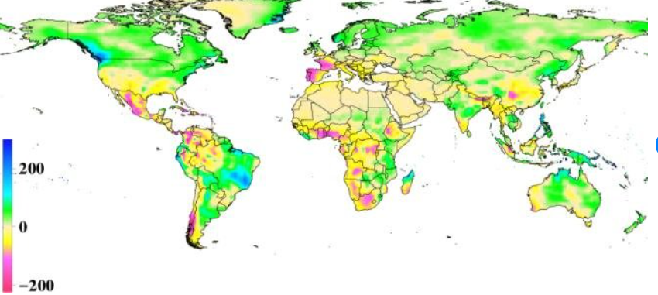
Промяна в средните валежи от 2000 до 2050 г.
Change in average annual precipitation (mm), 2000-2050, A1B IPCC scenario simulation

Slide 5
Въздействие на климатичните промени върху културите
Промени в продължителността на вегетационния период
Въз основа на температурата на въздуха ... по-ранна пролет ... по-късна есен
За термофилни култури позволява по-оптимално време
Реколта от царевица по-рано ... през август до 2050 г.
Реколта от зимна пшеница по-рано ... с 1-2 седмици до 2050 г.
Позволява нови култури ... второ реколта
Агрофенология ... промени във времето на фенологичните фази
Плодовете цъфтят и узряват по-рано
По-дълъг вегетационен период за лозя / други култури
За зърнените култури намаленото цъфтеж до времето на узряване намалява времето за пълнене на зърното
Добивът на култури ... въз основа на вегетационния период и растежа на културите
- Първоначално вероятно ще се повиши и след това ще спадне на Балканите поради географската ширина
- В по-ниските географски ширини вече намалява без адаптация

Slide 6
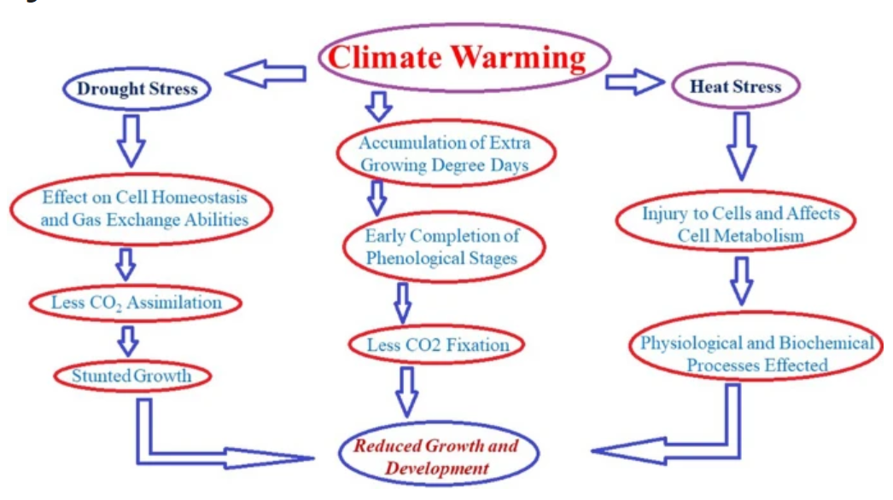
Влияние на климатичните промени върху културите -2

Slide 7
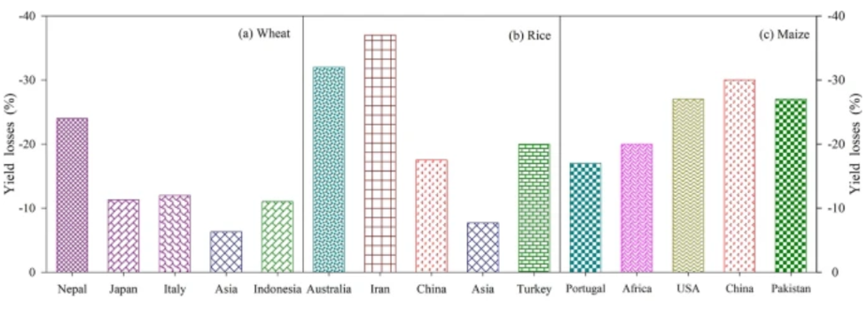
Влияние на климатичните промени върху културите -3

Slide 8
Влияние на климатичните промени върху добитъка
Животновъдството ще бъде неблагоприятно повлияно от по-голям топлинен стрес
Отрицателно въздейства върху репродукцията, метаболизма, здравето
Ресурсите за фураж и пасища ще бъдат компрометирани
Намалява наличността на фуражни и пасищни ресурси
Ще промени моделите на хранене ... изискващи по-големи количества зърно
Увеличава риска от прекомерна паша и ерозия на пасищните земи
Повишен натиск за алтернативи за месо
Потребителите ще променят потребителското си поведение поради повишената загриженост за въздействието върху околната среда при производството на месо и нарастващите му цени

Slide 9
Въздействие на климатичните промени върху вредители, болестите и плевели
Повишен риск от вредители и болести
  Ще съкрати репродуктивния цикъл на вредителите
  Ще стимулира растежа и генерирането на гъбички, насекоми и други вредители
  Ще промени взаимодействието между вредителите и техните естествени врагове и домакини
Повишен риск от избуяване на плевели
  Ще стимулира растежа и разпространението на плевелите
Ще повлияе на безопасността и сигурността на храните
  Ще доведе до повишена употреба на пестициди, ветеринарни лекарства и др. ...
  Ще повлияе на хранителната верига

Slide 10
Влияние на климатичните промени върху почвите
Повишаване на риска от ерозия и засушаване
  Повишената честота на силни дъждовни бури, с висока интензивност и кратка продължителност, ще генерира увеличен краткосрочен повърхностен отток и ще увеличи риска от ерозия на почвата
  По-честите и интензивни суши ще повлияят на разлагането на органичните вещества в почвата и ще увеличат отделянето на въглероден диоксид и нитрати
  Горещите ветрове ще увеличат риска от вятърна ерозия и деградация на почвата
  Комбинацията от фактори на околната среда може да предизвика необратима промяна в растително-почвената система, водеща до опустиняване
Повишаване на риска от деградация
  Влошаване на почвата поради водна и вятърна ерозия, замърсяване, намаляване на запасите от органично вещество (хумус), уплътняване, подкисляване, засоляване, загуба на биологично разнообразие
  65 % от обработваемата земя в България е застрашена от различна степен на водна ерозия
  24 % от обработваемата земя е застрашена от вятърна ерозия

Slide 11
Въздействие на климатичните промени върху нуждите от вода и наличността
Повишаване необходимостта от вода и наличността й
  По-високите температури и по-ниската относителна влажност ще увеличат нуждите от вода за изпаряване в земеделието
  Това обаче ще бъде частично компенсирано от повишените нива на въглероден диоксид в атмосферата, което ще доведе до по-висока ефективност на използване на водата поради намалената транспирация и увеличената скорост на фотосинтез
  Намалените валежи ще увеличат дефицита на вода в почвите
Риск от недостиг на вода за съхранение и въздействие върху напояването
  Намалените валежи ще намалят водните запаси (както повърхностни, така и подземни), а намаленото запаси ще доведат до по-малко вода за напояване
  Намалената наличност ще доведе до повишена конкуренция за вода от градските потребители и ще намали запасите от вода за напояване

Slide 12
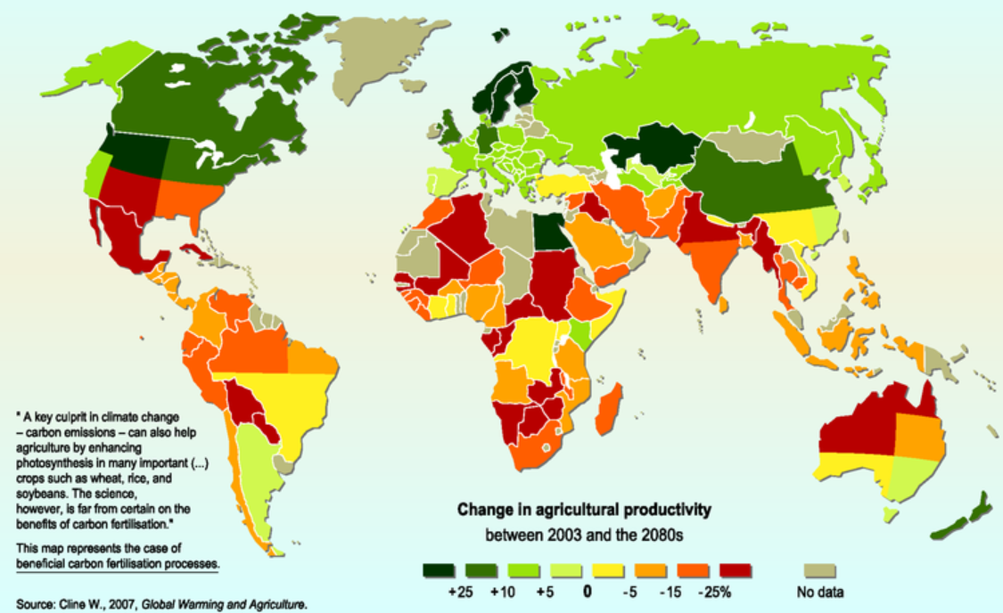
Влияние на климатичните промени върху земеделието до 2080

Slide 13
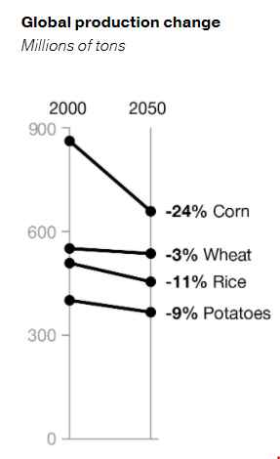
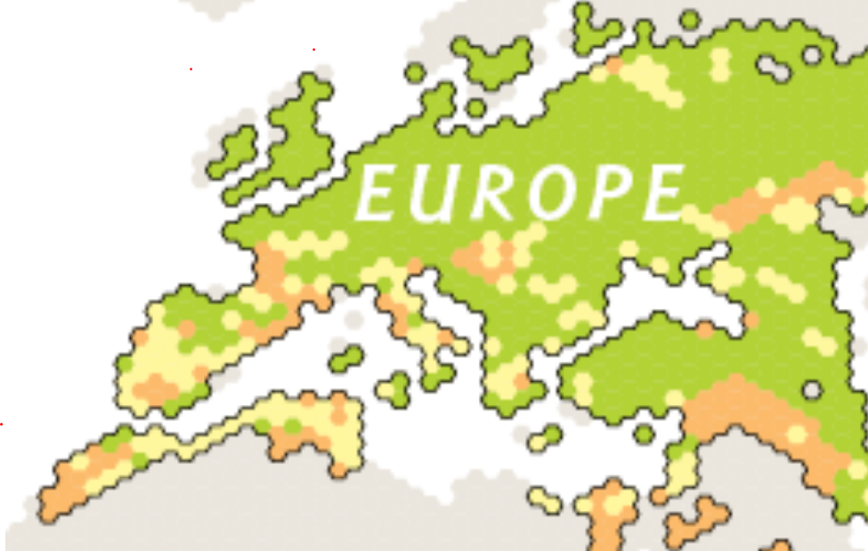
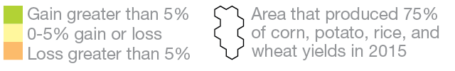
Промяна в потенциалните средни добиви от царевица, картофи, ориз и пшеница през 2050 г. ... симулационно проучване

Slide 14
Симулационно проучване на изменението на климата:
Добиви от пшеница през 2050 г. в сравнение с 2010 г. при използване на нови технологии
Технология, използвана за въздействие върху добивите (% промяна до 2050 г. в сравнение с изходното ниво от 2010 г., без да се предполагат други промени в технологията) (Източник: Международен институт за изследване на хранителната политика, 2014 г.) | Източна Европа и Централна Азия | Световен мащаб
Консервационно земеделие (засаждане без обработка с минимални или никакви нарушения на почвата, често в комбинация със задържане на остатъци, сеитбообръщение и използване на покривни култури) | 9.31 | 16.4
Прецизно земеделие (GPS-асистирана доставка на селскостопански суровини и нискотехнологични практики за управление за контрол на всички параметри на полето, от доставката на входа до разстоянието между растенията и нивото на водата) | 9.51 | 9.7
Сортове с толерантност към топлина (подобрени сортове, показващи характеристики, които позволяват на растението да поддържа добивите при по-високи температури) | 2.93 | 9.3
Сортове за устойчивост на суша (подобрени сортове, показващи характеристики, които позволяват на растението да има по-добри добиви в сравнение с обикновените сортове поради подобрените способности за поемане на влага в почвата и намалената уязвимост към дефицит на вода) | 2.69 | 1.4
Подобрени сортове за ефективност на използването на азот (подобрени сортове, показващи подобрена NUE) | 2.19 | 6.2
Защита на културите от болести (последици от химическата обработка срещу болести) | 5.26 | 4.2
Защита на културите от вредители (ефекти от химическо третиране срещу насекоми) | 3.32 | 3.3
Защита на културите от плевели (ефекти от химическа обработка срещу плевели) | 4.20 | 3.4

Slide 15
Смекчаване и адаптация към климатичните промени в земеделието
Културни практики
  Безоранна, намалена обработка на почвата
  Увеличаване на сеитбообращенията с по-разнообразни култури, променят моделите на отглеждане
  Промяна датите на сеитба и прибиране на реколтата ... климатичното затопляне ускорява растежа на културите и съкращава продължителността на фенологичните фази на зърнените култури поради топлинния стрес ... води до физиологични процеси (напр. Фотосинтеза, преобразуване на нишесте и метаболизъм на хранителните вещества), които са отрицателно повлияни
  Промяна в геометрията на засаждане (напр. намалена плътност на растенията, по-широко разстояние между растенията или редовете и пропускане конфигурациите на редове), за да се подобри микроклимата, да се увеличите покритието на листата и да се използвате по-добре влагата на почвата ... скорост и натрупване на биомаса

Slide 16
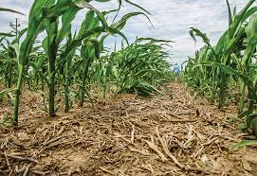
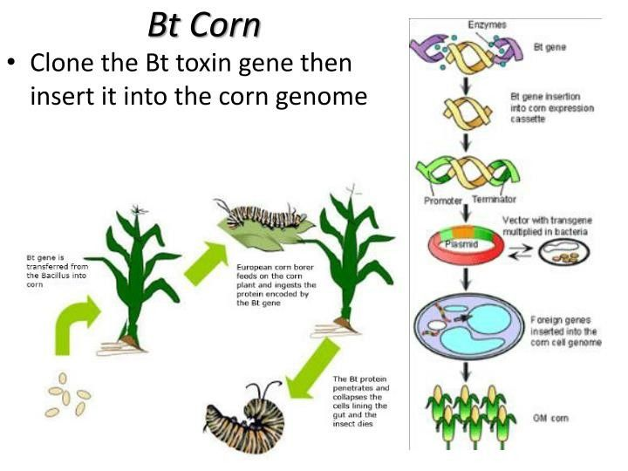
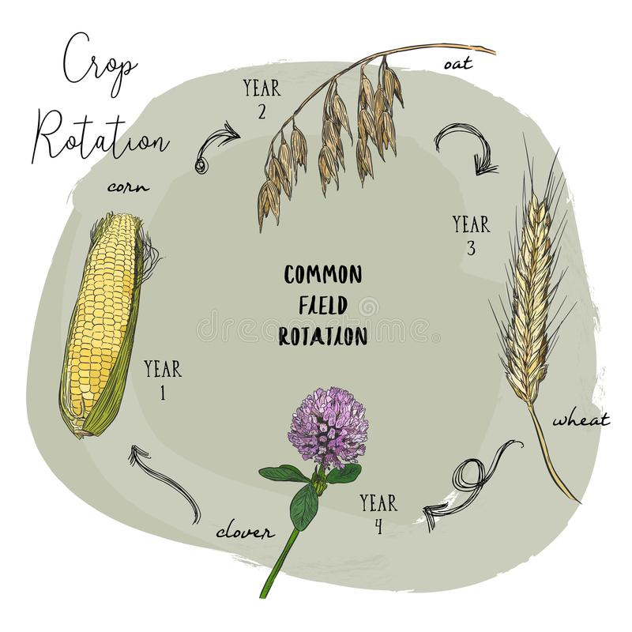
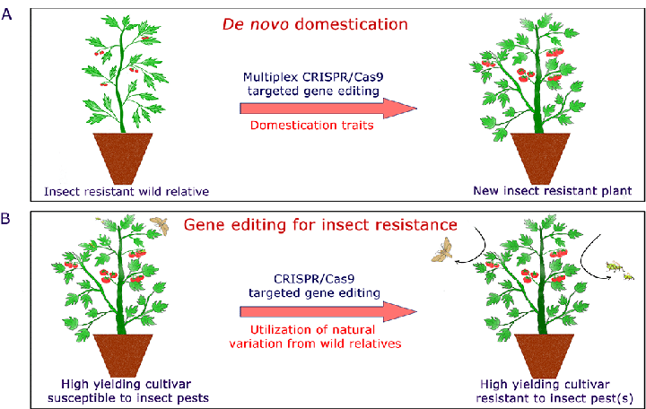
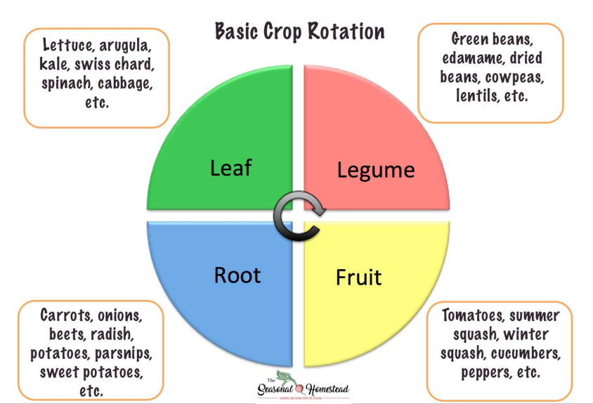
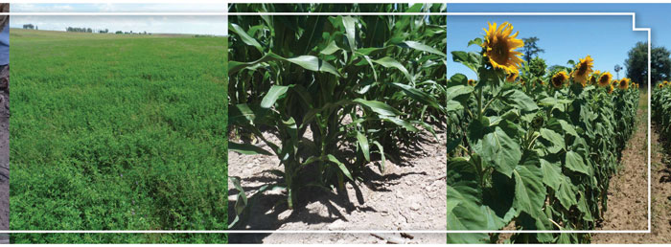
Безоранна обработка; Покривни култури; Развъждане на растения; Смяна на реколтите

Slide 17
Развъждане на по-адаптивни растения и добитък
Култивиране на растения, с:
  Толерантност към топлина ... намален стрес
  Ранен или късен падеж
  Толерантност към суша ... намален стрес
  Намалени нужди от вода
  Устойчивост на насекоми и болести
  Възможност за борба с плевелите
Развъждане на животни, които:
  Толерантност към екстремна топлина, особено при възпроизвеждане и преобразуване на фуража
  Порода с местни породи, които са по-толерантни към екстремните условия

Slide 18
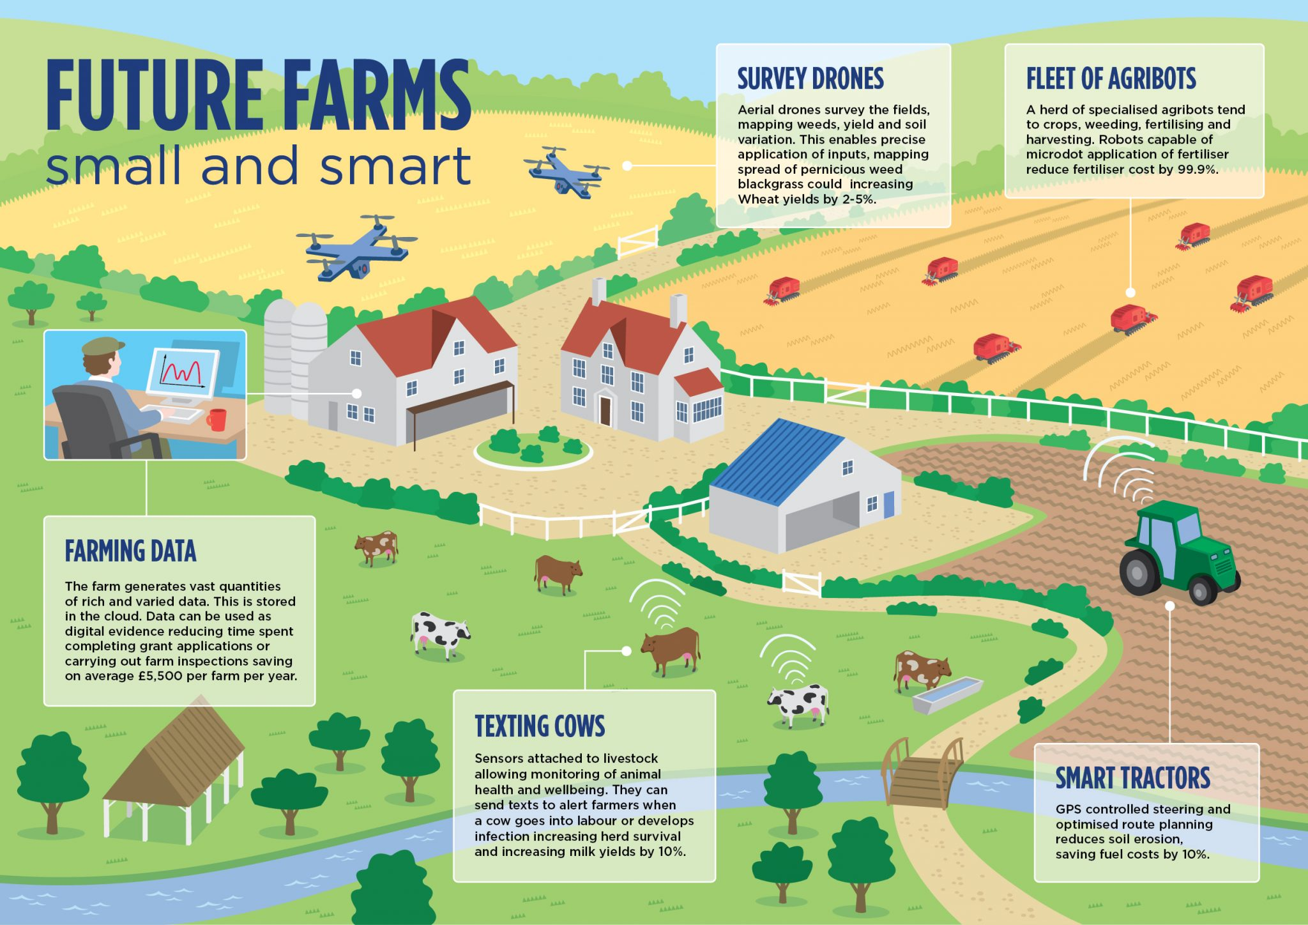
Прилагане на интелигентно земеделско оборудване и практики

Slide 19
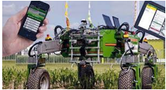
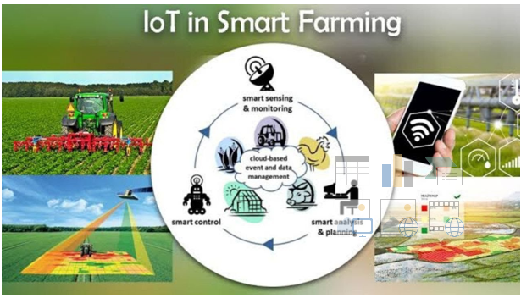
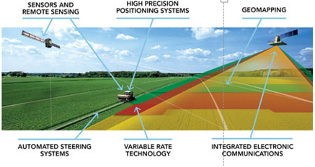
Дигиталното земеделие е бъдещето ... точно, ефективно и рентабилно ... но изисква мащаб и знания

Slide 20
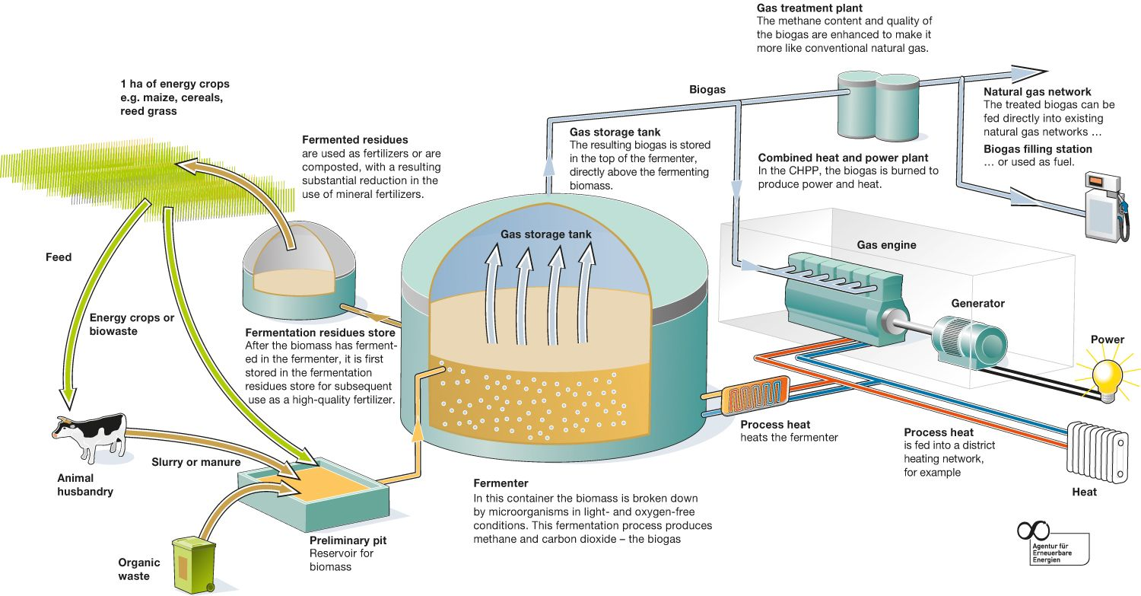
Дигиталното земеделие е бъдещето ... точно, ефективно и рентабилно ... но изисква мащаб и знания

Slide 21
План за действие: национално и регионално ниво (1)
Правителството се нуждае от ясен и добре финансиран план за насърчаване и развитие на устойчивото земеделие ... с конкретни цели за изпълнение
Правителственият план трябва да бъде широко и ясно представен като приоритет
Длъжностните лица трябва да бъдат по-добре образовани по темите на устойчивото земеделие
Длъжностните лица трябва да участват по-пряко в насърчаването на устойчиви земеделски практики и да работят в тясно сътрудничество с всички заинтересовани страни
Необходима е ефективна програма за обучение на агрономи, консултанти и други, работещи с фермерите
Каналите за комуникация с фермерите трябва да бъдат по-обширни и целенасочени
Това може да се изгради около Националната служба за съвети в земеделието

Slide 22
План за действие: национално и регионално ниво (2)
Трябва да се разширят изследванията на устойчивите практики и да се популяризират резултатите - трябва да се създаде база данни за устойчиви практики, която да бъде лесно достъпна в мрежата за всички заинтересовани страни
Бюрокрацията трябва да бъде сведена до минимум
На земеделските стопани трябва да бъдат предоставени значителни публични и частни финансови ресурси
Субсидиите трябва да бъдат насочени към по-добро насърчаване на устойчивостта, напр. като условие за допустимост в програмата за ОСП
Трябва да се разшири селската инфраструктура, напр. напояване, Интернет (високоскоростен широколентов достъп), пътища
Земеделските производители трябва да бъдат подпомагани при поемането на рисковете, свързани с приемането на устойчиви практики

Slide 23
Пътна карта: фермери и агро-бизнеси
Образованието на фермерите трябва да се разшири за да се подчертае значението на устойчивите практики; техните икономически, социални и екологични ползи, заедно със стъпките им за изпълнение
Обучение на фермери за управление на бизнеса, планиране, кръгова икономика, изменение на климата, интернет услуги, цифрово / прецизно земеделие и др.
Осигуряване на лесен достъп до наличните знания по фермерски теми :
  Стойността на преминаването към подобрени сортове и култури и продукти с по-висока стойност.
  Популяризириране чрез демонстрация и споделен опит
  Значението на маркетинга, стойността на етикетирането и ценовата сила
  Подобрени производствени практики и алтернативи за цифрова / механизация
  Наличие на финансови ресурси и достъп до субсидии
  Устойчиви практики, напр. зелена енергия, намаляване на входа, компостиране, повторна употреба / рециклиране

Slide 24
План за действие: Потребители
Необходими са програми за обучение на потребителите относно стойността на продуктите, произведени с помощта на устойчиви практики, с цел разширяване на пазара и повишаване на цените ... и защо устойчиво произведената храна е важна за тях
Органичните продукти трябва да се популяризират поради повишената им стойност
Следва да се насърчават специални опаковки и етикетиране на устойчиво произведени продукти, за да се повиши търсенето и цените
Потребителите трябва да бъдат обучени за начини за намаляване на разхищаването на храни
Потребителите трябва да бъдат обучени относно компромисите между месните продукти от животински и растителен произход

Slide 25
Какво да се предприеме?
Възлагане на отговорност в рамките на правителството за планиране и изпълнение на ефективна програма за устойчиво земеделие
Да се търси отговорност за постигане на количествено измерими и качествени цели, включително отношението и резултатите на земеделските производители и потребителите
Изграждане на способности за изследвания и разширяване в подкрепа на устойчивото земеделие
Използване на фермери-лидери за насърчаване устойчивото земеделие и промяната на нивото „ферма“

Slide 26
Въпроси?

